Slide 1












КЕЙС MEDIA WISE + HAVAL + DIGITAL ALLIANCE
ВИКТОРИЯ РАДЕЦКАЯ
Коммерческий директор Digital Alliance
ЕЛЕНА ВРАЦКАЯ
Исполнительный директор агентства MediaWise по цифровым коммуникациям

Slide 2


Города РФ, где в каждом втором домохозяйстве есть телевизор с функцией выхода в интернет (Смарт ТВ)**
Х3
55,5
18
динамика наличного парка Смарт ТВ в России, млн шт., 2017-2024*
*J'son & Partners Consulting
**УИ Mediascope, Декабрь 2024
Notes:
К 2026 ГОДУ СМАРТ ТВ БУДЕТ В КАЖДОМ ВТОРОМ ДОМЕ В МИРЕ* Отчет Future Market Insights

Slide 3


91%
Только интернет-активности на экране ТВ (за неделю)**
владельцев Смарт ТВ
знают о возможности
смотреть ТВ онлайн*
Смотрели телеканалы через смарт-приложения (ОТТ)
Смотрели видео-по-запросу (онлайн или скачанное), в том числе:
64%
онлайн видео-по-запросу
скачанное видео-по-запросу
смотрят телепередачи на Смарт ТВ*
Смотрели интренет-видео (Ютуб, Рутуб. ВК и пр.)
* J’son & Partners Consulting, Россия 100+, Владельцы Смарт ТВ, 18-55, январь 2024 г.
**Данные онлайн-опроса в рамках проекта ТВГТЗ, 2023, телефонный опрос, вся Россия, 15+
Notes:
Домашний экран Smart TV становится все более важным фактором на пути к контенту. В среднем люди получают доступ к более чем семи различным источникам контента на своих Smart TV, и. Пользователи LG Smart TV посещают домашний 42 процента просмотра начинаются без определенного плана, что делает домашний экран Smart TV важнейшим шлюзом для привлечения потребителейэкран в среднем три раза в день.

Slide 4




Род деятельности пользователей Смарт ТВ
70%
Специалисты
Владельцы Cмарт ТВ часто оплачивают подписку для просмотра контента в видеосервисах, при этом телепередачи они смотрят в обычном эфире, т.е. с рекламой
Служащие
пользователей Смарт ТВ — это люди возраста 25-54 лет
Руководители подразделений
Рабочие
74%
Самозанятые, фриланс, старт-ап
Топ-менеджеры
аудитории имеют средний или высокий уровень дохода (ВС)
Другое
Неработающие пенсионеры
Безработные
Неработающие студенты
Временно не работают, ищут работу
Школьники
Ведут домашнее хозяйство
В отпуске по уходу за детьми
*Brand Puls, 2024, вся Россия, население 12-64

Slide 5
ВИДЕОРЕКЛАМА С ТЕЛЕВИЗИОННЫМ КАЧЕСТВОМ И ВОЗМОЖНОСТЬЮ ТАРГЕТИРОВАНИЯ
ВЫСОКИЙ ПРОЦЕНТ ДОСМОТРА РЕКЛАМНОГО РОЛИКА
РЕПУТАЦИОННАЯ БЕЗОПАСНОСТЬ БРЕНДА
ПРОФЕССИОНАЛЬНЫЙ КОНТЕНТ НА БОЛЬШОМ ЭКРАНЕ
ОТСУТСТВИЕ ВОЗМОЖНОСТИ ИЗМЕРИТЬ
СМАРТ ТВ ПРИВЫЧНЫМИ МЕТОДАМИ ИЗМЕРЕНИЙ РЕКЛАМЫ DIGITAL-СРЕДЫ
БОЛЬШЕ НЕ СТОП-ФАКТОР ДЛЯ РЕКЛАМОДАТЕЛЕЙ

Slide 6




1
2
3
4
5
Технологии
Стабильность
Качество сервиса
Креативность
Экспертиза
+20% рост инвестиций в таланты и технологии
5 новых локальных технологических продуктов в 2022-YTD
95% клиентов группы сохранено
6 лет средний срок контракта
Сохранение и усиление команды
Июнь 2023
Группа №1 в Рейтинге качества российских медиаагентств
Рейтинг эффективности
#5 BBDO Moscow
#6 FUSE Media Direction
Работа с индустрией
Собственные исследования, изучение трендов рынка и поведения потребителя
Хаб для работы с СНГ
Notes:
Немного сказать про группу

Slide 7




№ 1
по удержанным клиентам 2023
№ 3
в рейтинге New Business Ranking 2023
№ 11
по биллингу 2022 среди российских агентств
ДОЛЯ ВИДЕО
Экспертиза
Технологии
Эффективность
*Оценка агентства BrandScience, внутренняя оценка Media Direction Group
Notes:
Media Wise – является частью MDG. Команда Media Wise в полной мере исследует и использует самые передовые подходы и создает конкурентное преимущество для своих клиентов, оптимизируя операционные процессы и максимизируя бизнес результат.
ЭКСПЕРТИЗА
Команда профессионалов – клиентский сервис, эффективная закупка, работа с новым медиа
ЭФФЕКТИВНОСТЬ
Повышение отдачи от рекламной поддержки за счет современных подходов к планированию, тестированию и нестандартным подходам
ТЕХНОЛОГИИ
Оперативное принятие решений на основе данных, сравнение нескольких сценариев
Доля видео в сплите агентства составляет порядка 40%, это важный канал коммуникации для наших клиентом. Нам всегда хочется, чтобы результатом нашей работы были не просто маркетинговые инструменты, а решения, которые находятся на стыке бизнеса, маркетинга и технологий.

Slide 8

ЭКСПЕРТ В КРОССОВЕРАХ И ВНЕДОРОЖНИКАХ
500+
кампаний
3 000+
№1 ПО ПРОДАЖАМ
среди зарубежных автомобильных брендов в 2024 г.*
отчетов и исследований
Бронза Mixx Russia
Серебро
НПБК
2х Золото
НПБК
*По данным Автостат

Slide 9
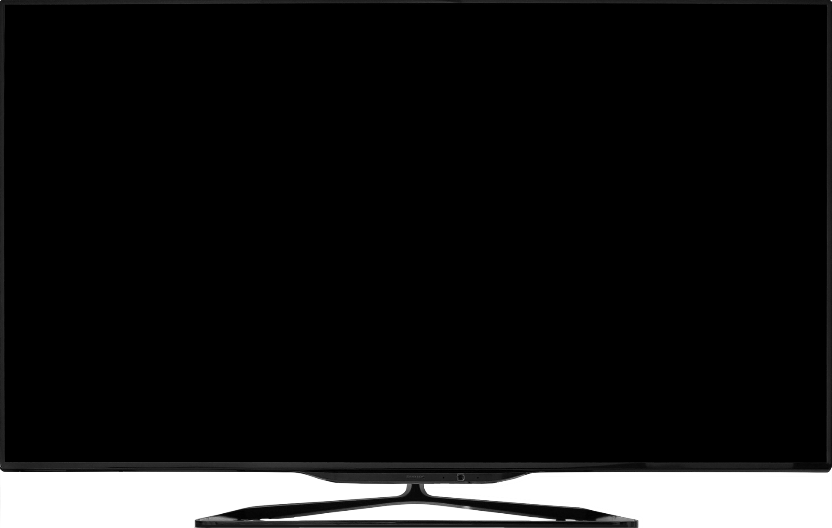
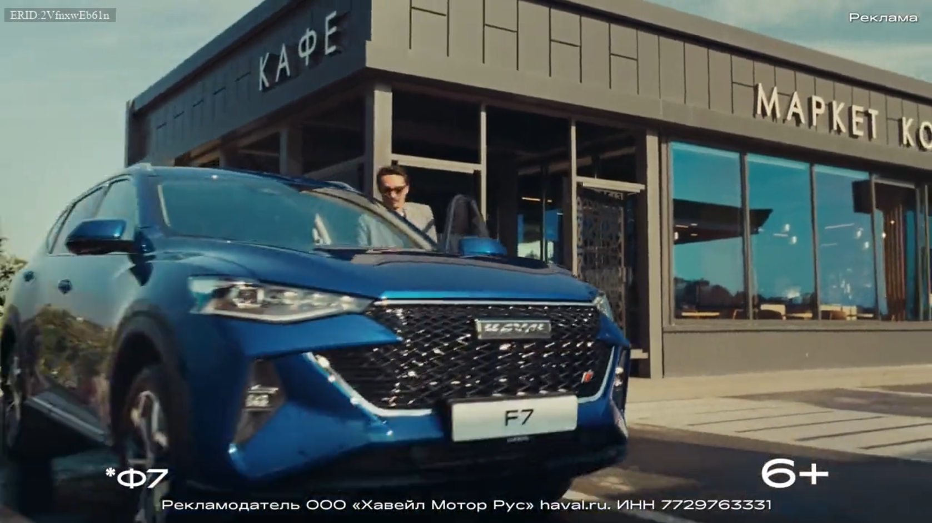
Задачи РК:
- качественный охват аудитории
- измерение аудиторию Смарт ТВ в digital-среде
Реализация:
Период проведения РК:
Октябрь 2024
Продолжительность ролика:
30 сек
Инвентарь:
Видеосеть Digital Alliance (Smart TV)

Slide 10
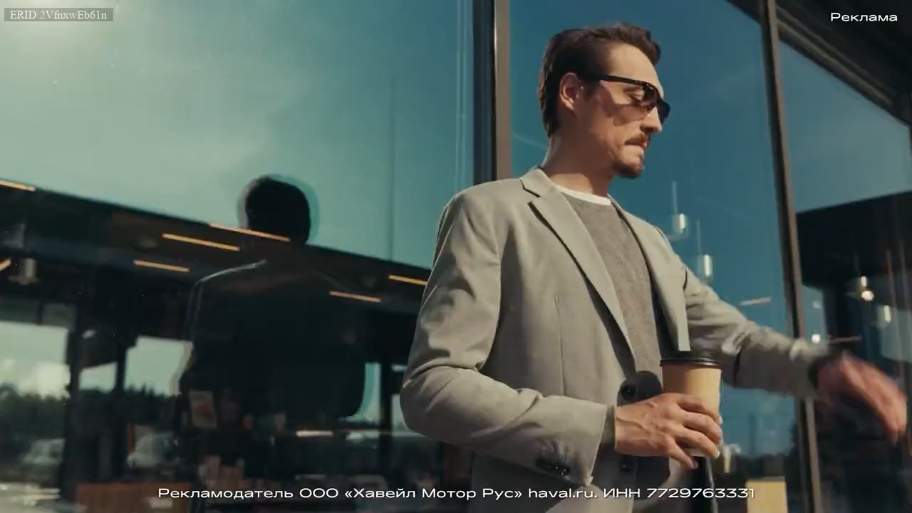

Watermark
Мобильная
панель
Отчет по измерениям
Смарт ТВ
Телеком-
операторы
Pixel
Notes:
Методология измерений:
Объединение данных измерений полученных на мобильной панели Mediascope, через специальную аудиометку в рекламном ролике (watermark) и данных счетчика на сети телеком операторов (собираемых MediaHills)

Slide 11
ОХВАТ РЕКЛАМНОЙ КАМПАНИИ
РАСПРЕДЕЛЕНИЕ КОНТАКТОВ
по полу и возрасту
2,3%
9,8%
14,5%
8,3%
10,7%
2,3%
18—24
25—34
35—44
45—54
55—64
65—70
1,5%
6,1%
12,7%
12,7%
11,7%
2,1%
4,9%
3,3%
2,4%
1,5%
1,1%
Reach 1+
Reach 2+
Reach 3+
Reach 4+
Reach 5+
женщины
мужчины
Показы на Смарт ТВ
25,7 млн
Просмотры в людях
43,5 млн
Охват РК:
7 млн
Notes:
В отчете, сформированном на основе объединенных данных мобильной панели и больших данных телеком-операторов, отразили аудиторию, контактирующую с рекламным видеороликом. В процессе реализации кампании социально-демографический таргетинг не настраивался. На устройства Смарт ТВ пришлось 25,7 млн показов, просмотры в людях составили 43,5 млн. Отчетные данные подтвердили качество инвентаря, который релевантен телевизионному, с акцентом на высокодоходную аудиторию активного возраста.

Slide 12
ТОЧНЫЕ И ВЕРИФИЦИРОВАННЫЕ ДАННЫЕ
сформируют комплексное представление аудитории Смарт ТВ в России
ОПТИМИЗАЦИЯ РАЗМЕЩЕНИЯ
рекламодатели смогут глубже понимать особенности потребления контента на Смарт ТВ и интегрировать эти данные в свои стратегии
ПОВЫШЕНИЕ ЭФФЕКТИВНОСТИ МЕДИАПЛАНИРОВАНИЯ
подход, основанный на данных, позволяет брендам принимать обоснованные решения и максимизировать рентабельность инвестиций

Slide 13

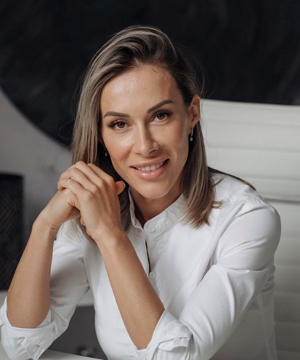
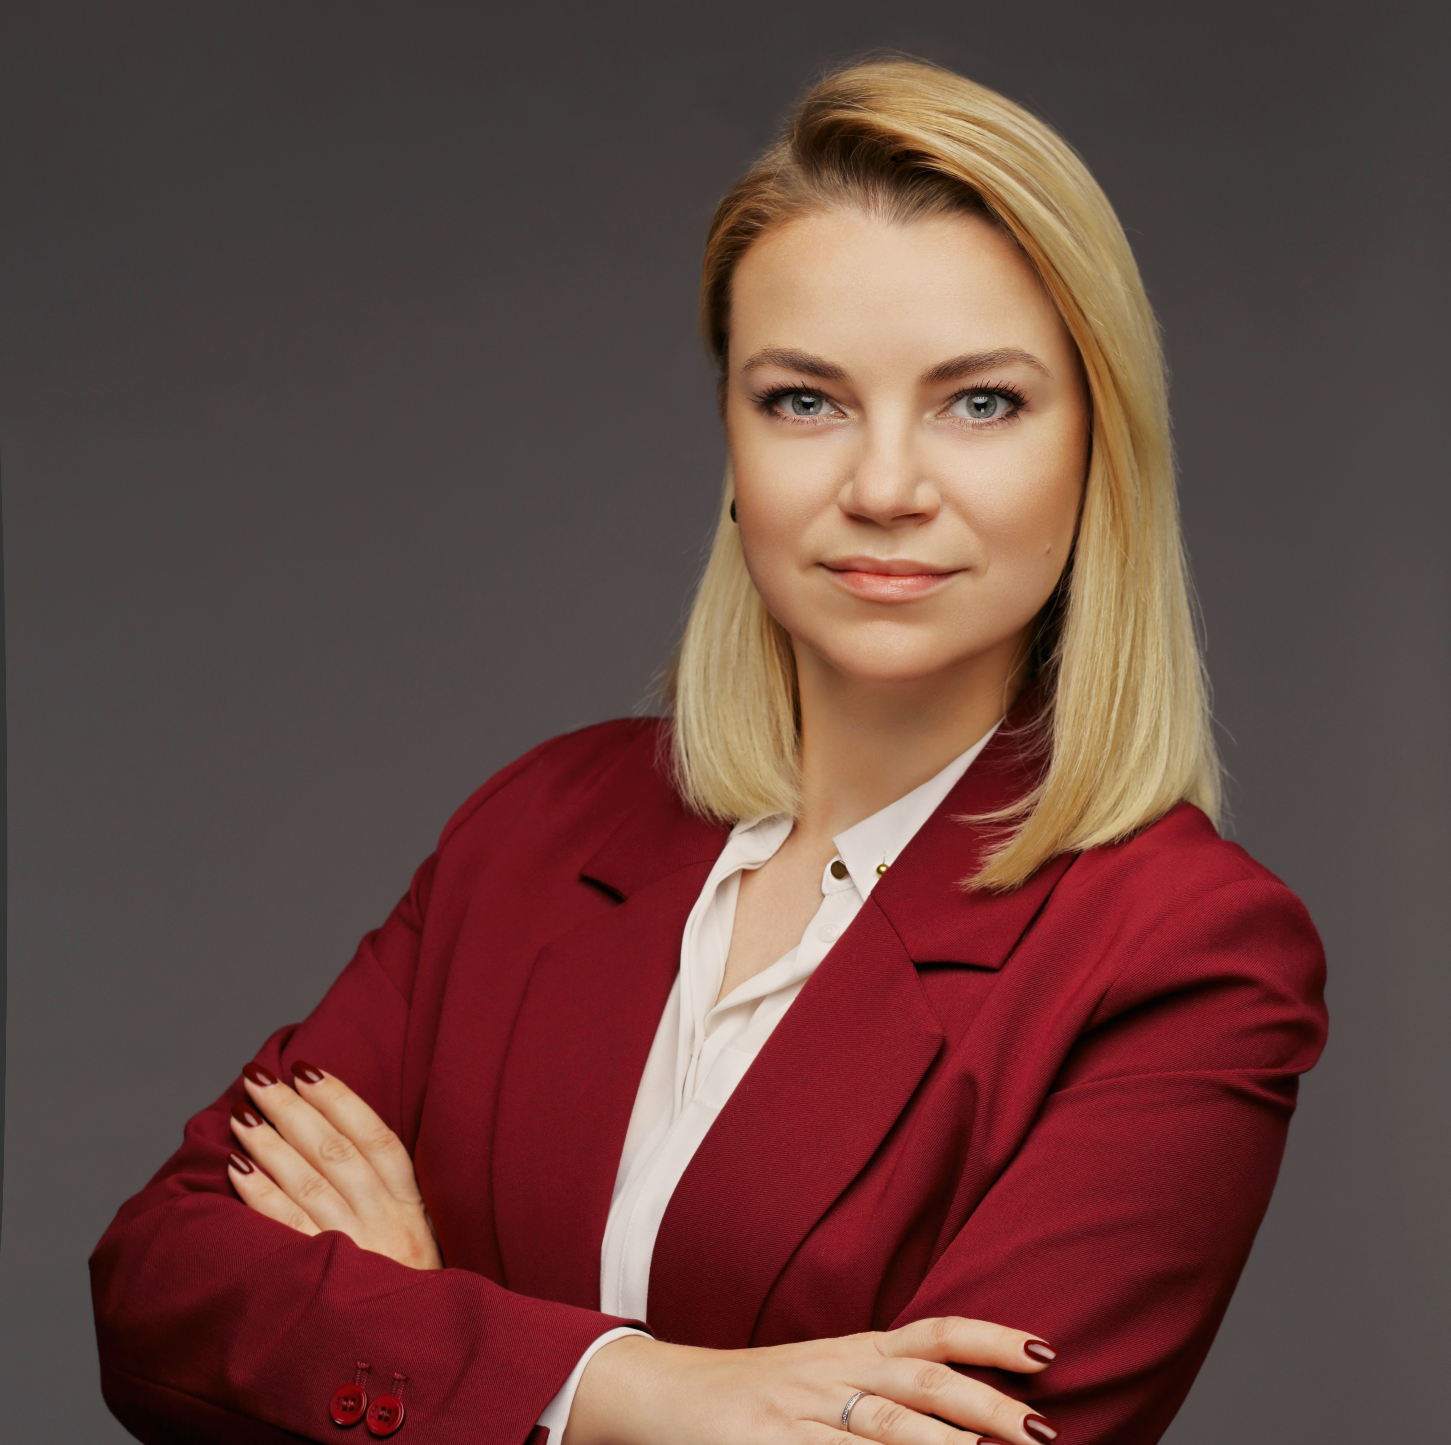
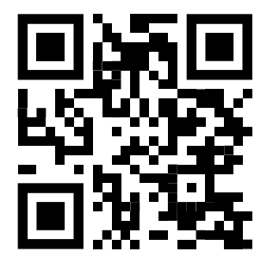
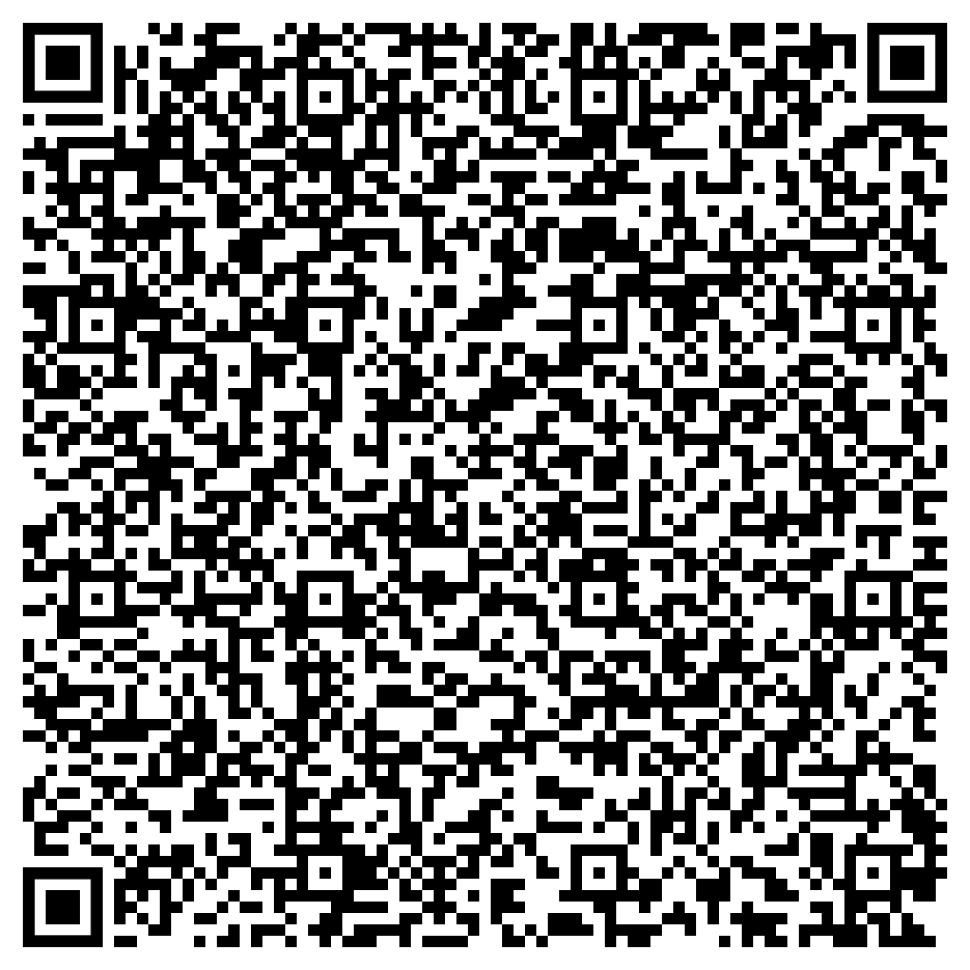
ВИКТОРИЯ РАДЕЦКАЯ
Коммерческий директор Digital Alliance
ЕЛЕНА ВРАЦКАЯ
Исполнительный директор агентства MediaWise по цифровым коммуникациям

